Slide 1
登革熱之簡介
A123456789
張小明

Slide 2
登革熱是什麼
登革熱（Dengue fever），也稱為骨痛熱症、斷骨熱、天狗熱，是一種由登革病毒所引起的急性傳染病，這種病毒會經由蚊子傳播給人類。
依據不同的血清型病毒，分為Ⅰ、Ⅱ、Ⅲ、Ⅳ四種型別，而每一型都具有能感染致病的能力。
Notes:
登革熱，也稱為骨痛熱症、斷骨熱、天狗熱，是一種由登革病毒所引起的急性傳染病，這種病毒會經由蚊子傳播給人類。並且依據不同的血清型病毒，分為四種型別，而每一型都具有能感染致病的能力。

Slide 3
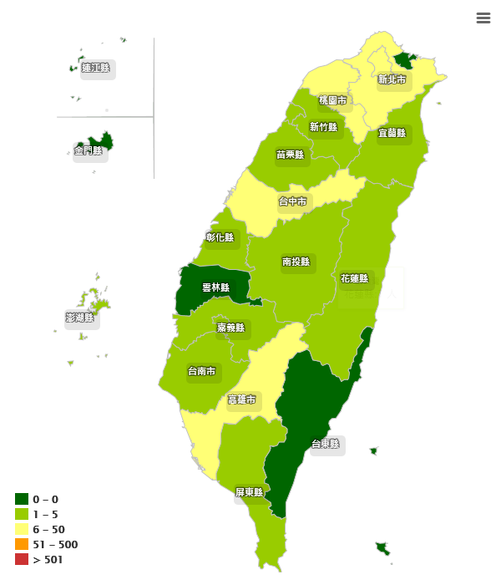
登革熱在台灣的流行狀況
全球登革熱的好發地區，主要集中在熱帶、亞熱帶等有埃及斑蚊和白線斑蚊分布的國家，隨著全球化發展逐漸便利，各國之間相互流通及往返也趨於頻繁，自1980年代之後，登革熱也開始向各國蔓延，成為嚴重的公共衛生問題。
臺灣位於亞熱帶地區，像這樣有點熱、又有點溼的環境，正是蚊子最喜歡的生長環境，為登革熱流行高風險地區。
Notes:
全球登革熱的好發地區，主要集中在熱帶、亞熱帶等有埃及斑蚊和白線斑蚊分布的國家，隨著全球化發展逐漸便利，各國之間相互流通及往返也趨於頻繁，自1980年代之後，登革熱也開始向各國蔓延，成為嚴重的公共衛生問題。臺灣位於亞熱帶地區，像這樣有點熱、又有點溼的環境，正是蚊子最喜歡的生長環境，為登革熱流行高風險地區。

Slide 4
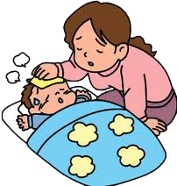
登革熱的症狀
患者大約會在感染後3到14天後發作，症狀包括發熱、頭痛、肌肉和關節痛，還有典型性的麻疹樣皮疹。
少部分患者病情可進一步惡化，出現登革出血熱，威脅生命，患者有出血、血小板減少和血漿蛋白滲出，或者進展為登革休克綜合徵，此時會出現兇險的低血壓休克。
Notes:
患者大約會在感染後3到14天後發作，症狀包括發熱、頭痛、肌肉和關節痛，還有典型性的麻疹樣皮疹。少部分患者病情可進一步惡化，出現登革出血熱，威脅生命，患者有出血、血小板減少和血漿蛋白滲出，或者進展為登革休克綜合徵，此時會出現兇險的低血壓休克。

Slide 5
登革熱的治療方式
針對登革病毒沒有特異的抗病毒藥，但是保持體液平衡很重要。治療取決於臨床表現。可以喝水，排尿的病人，沒有「警示信號」，身體其它方面健康的話，可以在家中治療，每天隨訪，口服補水液治療。
有其他健康問題的患者，有「警示信號」或不能做到定期隨訪，應該住院接受治療。患有重型登革熱者應該待在靠近ICU的地方。
Notes:
針對登革病毒沒有特異的抗病毒藥，但是保持體液平衡很重要。治療取決於臨床表現。可以喝水，排尿的病人，身體其它方面健康的話，可以在家中治療，每天隨訪，口服補水液治療。

Slide 6
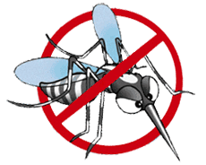
登革熱該如何防治
控制埃及斑蚊的主要方法是消滅其滋生地，具體措施是清除開放水源，如果不行，就噴灑滅蚊劑或生物控制劑。
人們可以通過穿完全遮蓋皮膚的衣服，休息時使用蚊帳，或使用驅蟲劑來防止被蚊子叮咬。
較為治本的方法則是改善都市中道路及排水溝的洩水坡度，移除廢棄輪胎跟盆栽、大水缸及填平閒置庭院中的水池，減少積水情況的發生，才能徹底隔離蚊子跟人的生活場域。
Notes:
控制埃及斑蚊的主要方法是消滅其滋生地，具體措施是清除開放水源，如果不行，就噴灑滅蚊劑或生物控制劑。人們可以通過穿完全遮蓋皮膚的衣服，休息時使用蚊帳，或使用驅蟲劑來防止被蚊子叮咬。較為治本的方法則是減少積水情況的發生，才能徹底隔離蚊子跟人的生活場域。

